Slide 1
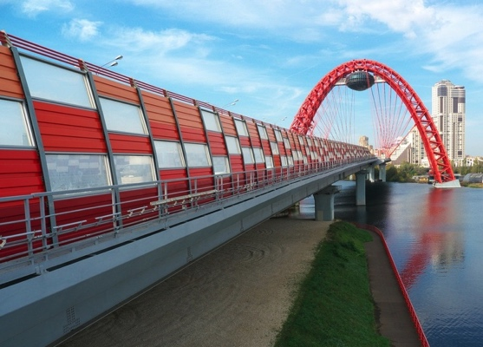
Докладчик Федяев Алексей Анатольевич
Жизненный цикл шумозащитного экрана

Slide 2
Цели и задачи:
увеличение продолжительности срока эксплуатации шумозащитных экранов
повышение качества проектных и строительно-монтажных работ
повышение качества производства конструкций шумозащитных экранов
увеличение технико-экономических показателей

Slide 3
Основные ошибки при проектировании и строительстве, сокращающие сроки эксплуатации шумозащитных экранов:
Расположение экрана на дороге с принятием минимально допустимых расстояний между элементами дороги
Отсутствие организованного водоотвода в местах установки шумозащитных экранов.
Укрепление пространства между покрытием автодороги и шумозащитным экраном посевом трав.
Ошибки при выборе показателей бетонов
Ошибочный выбор способов анкеровки креплений конструкций шумозащитных экранов.
Выбор конструкций экранов только по наличию сертификатов соответствия и конструкций с минимальными показателями.

Slide 4
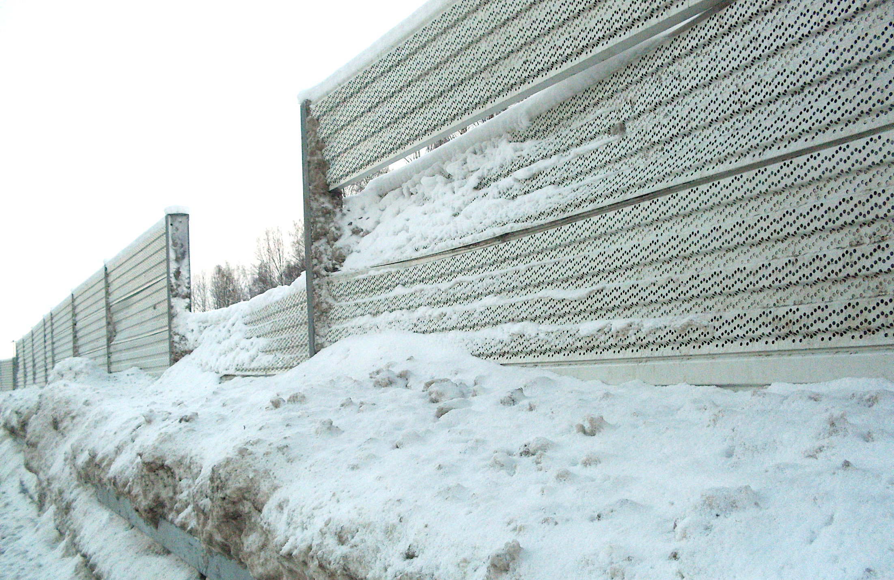
механические повреждения конструкций шумозащитных экранов при очистке снега

Slide 5
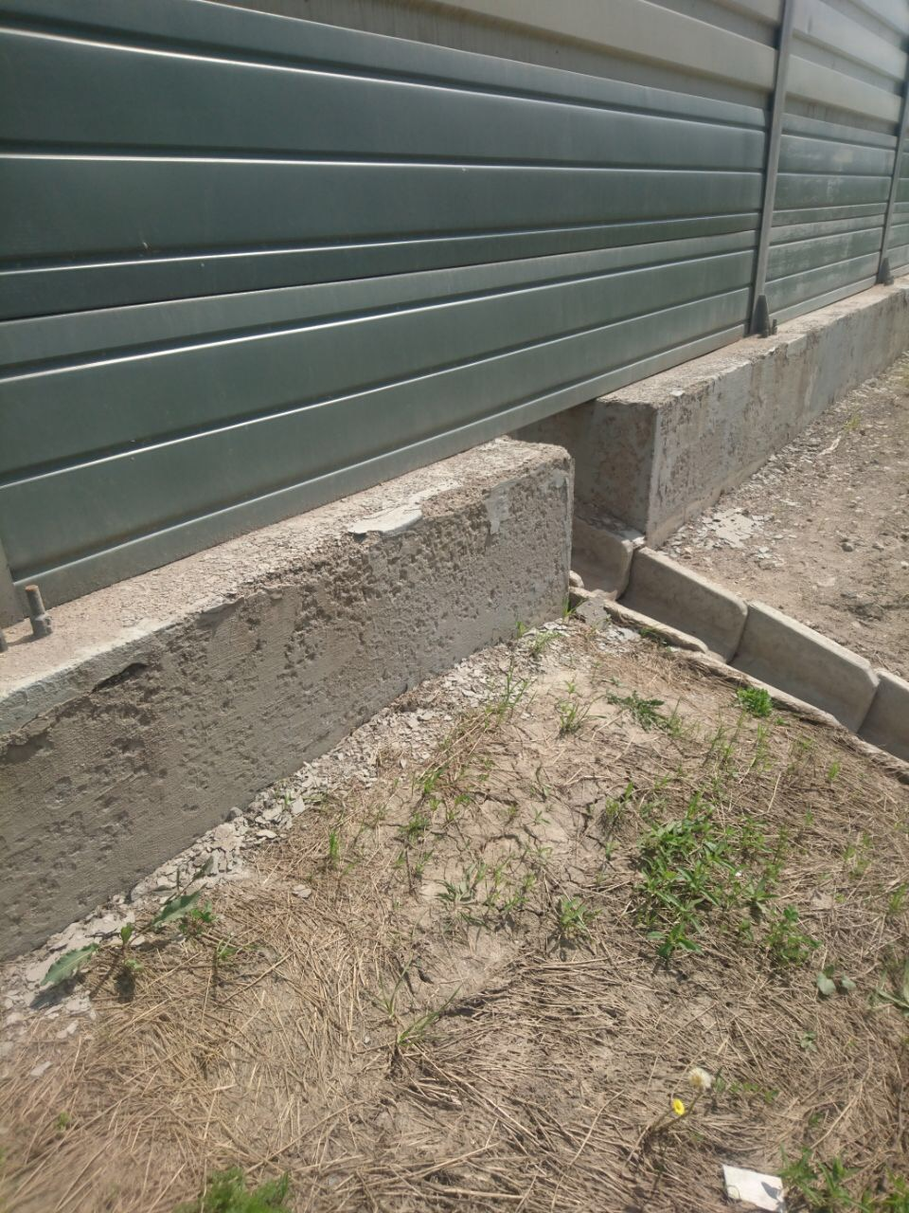
разрушение бетонных фундаментов от воздействия реагентов при эксплуатации

Slide 6
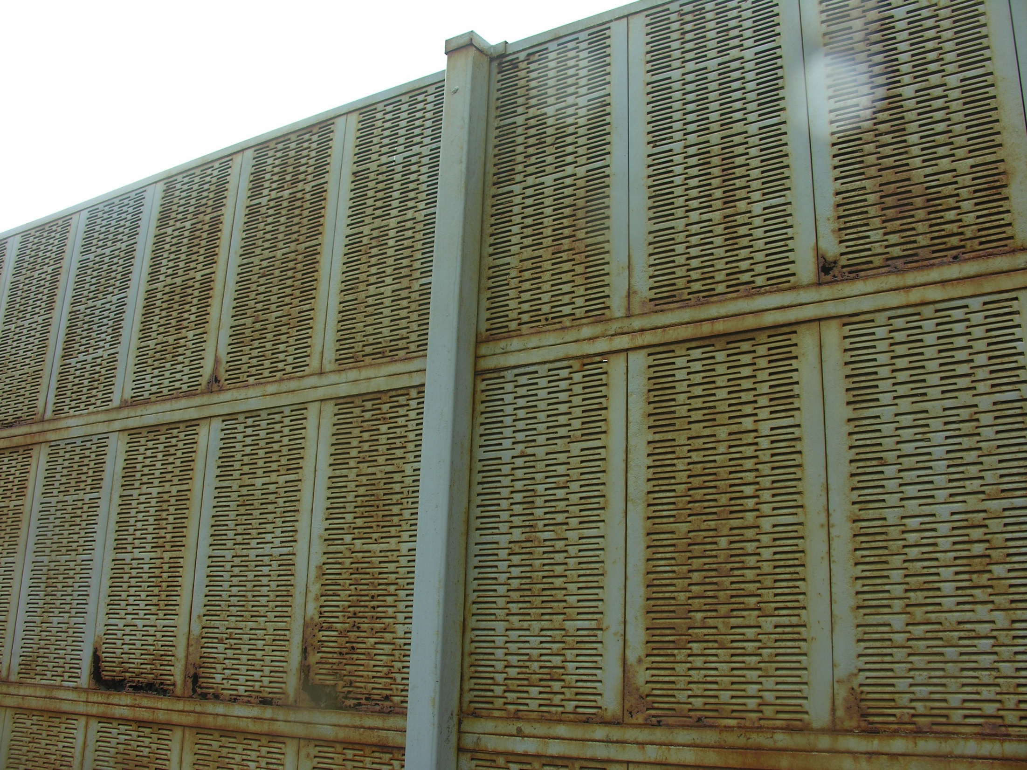
разрушение декоративно-защитного покрытия шумозащитных экранов

Slide 7
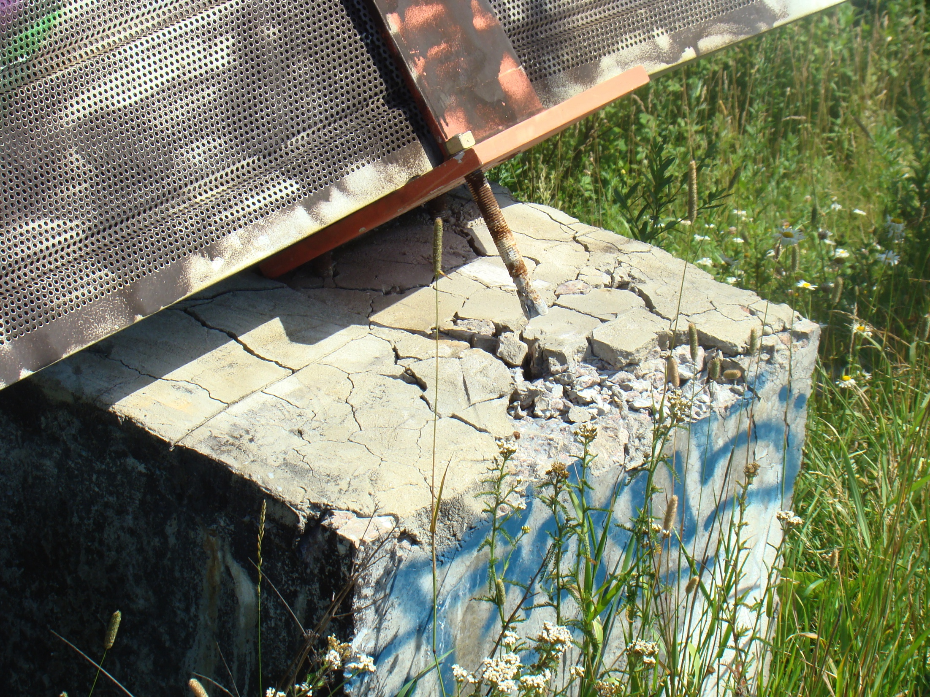
неправильный выбор способ анкеровки конструкции экрана

Slide 8
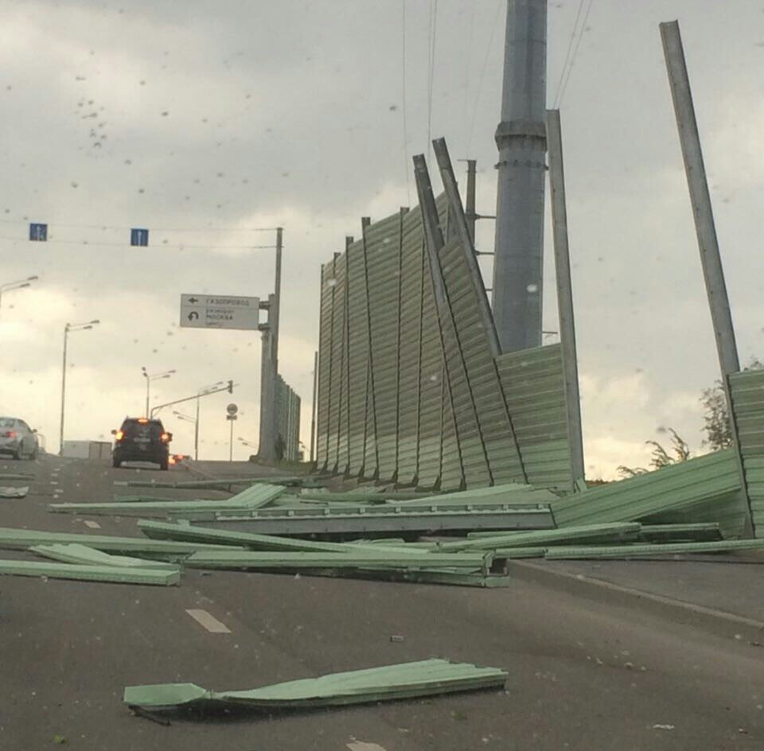
разрушение полотна акустического экрана

Slide 9
Мероприятия обеспечивающие длительный срок эксплуатации шумозащитных экранов:
строгое соблюдение требований нормативной документации
применение высококачественных бетонных смесей, соответствующих требованиям нормативных документов, посещение и аудит бетонных заводов, согласование карт подбора бетонных смесей;
применение безусадочных монтажно-подливочных смесей с полимерной фиброй и высокими показателями по морозостойкости;
применение несущих стальных горячеоцинкованных конструкций;
применение в конструкции шумозащитных экранов композитных материалов в местах наиболее подверженных воздействию негативных факторов;
посещение и аудит производства по изготовлению конструкций шумозащитных экранов с проверкой всех технологических процессов и составлением соответствующих отчётов для Заказчика;
выдача рекомендаций по эксплуатации, транспортировке и хранению конструкций шумозащитных экранов;
применение химических анкеров только при невозможности установки анкерных болтов.

Slide 10
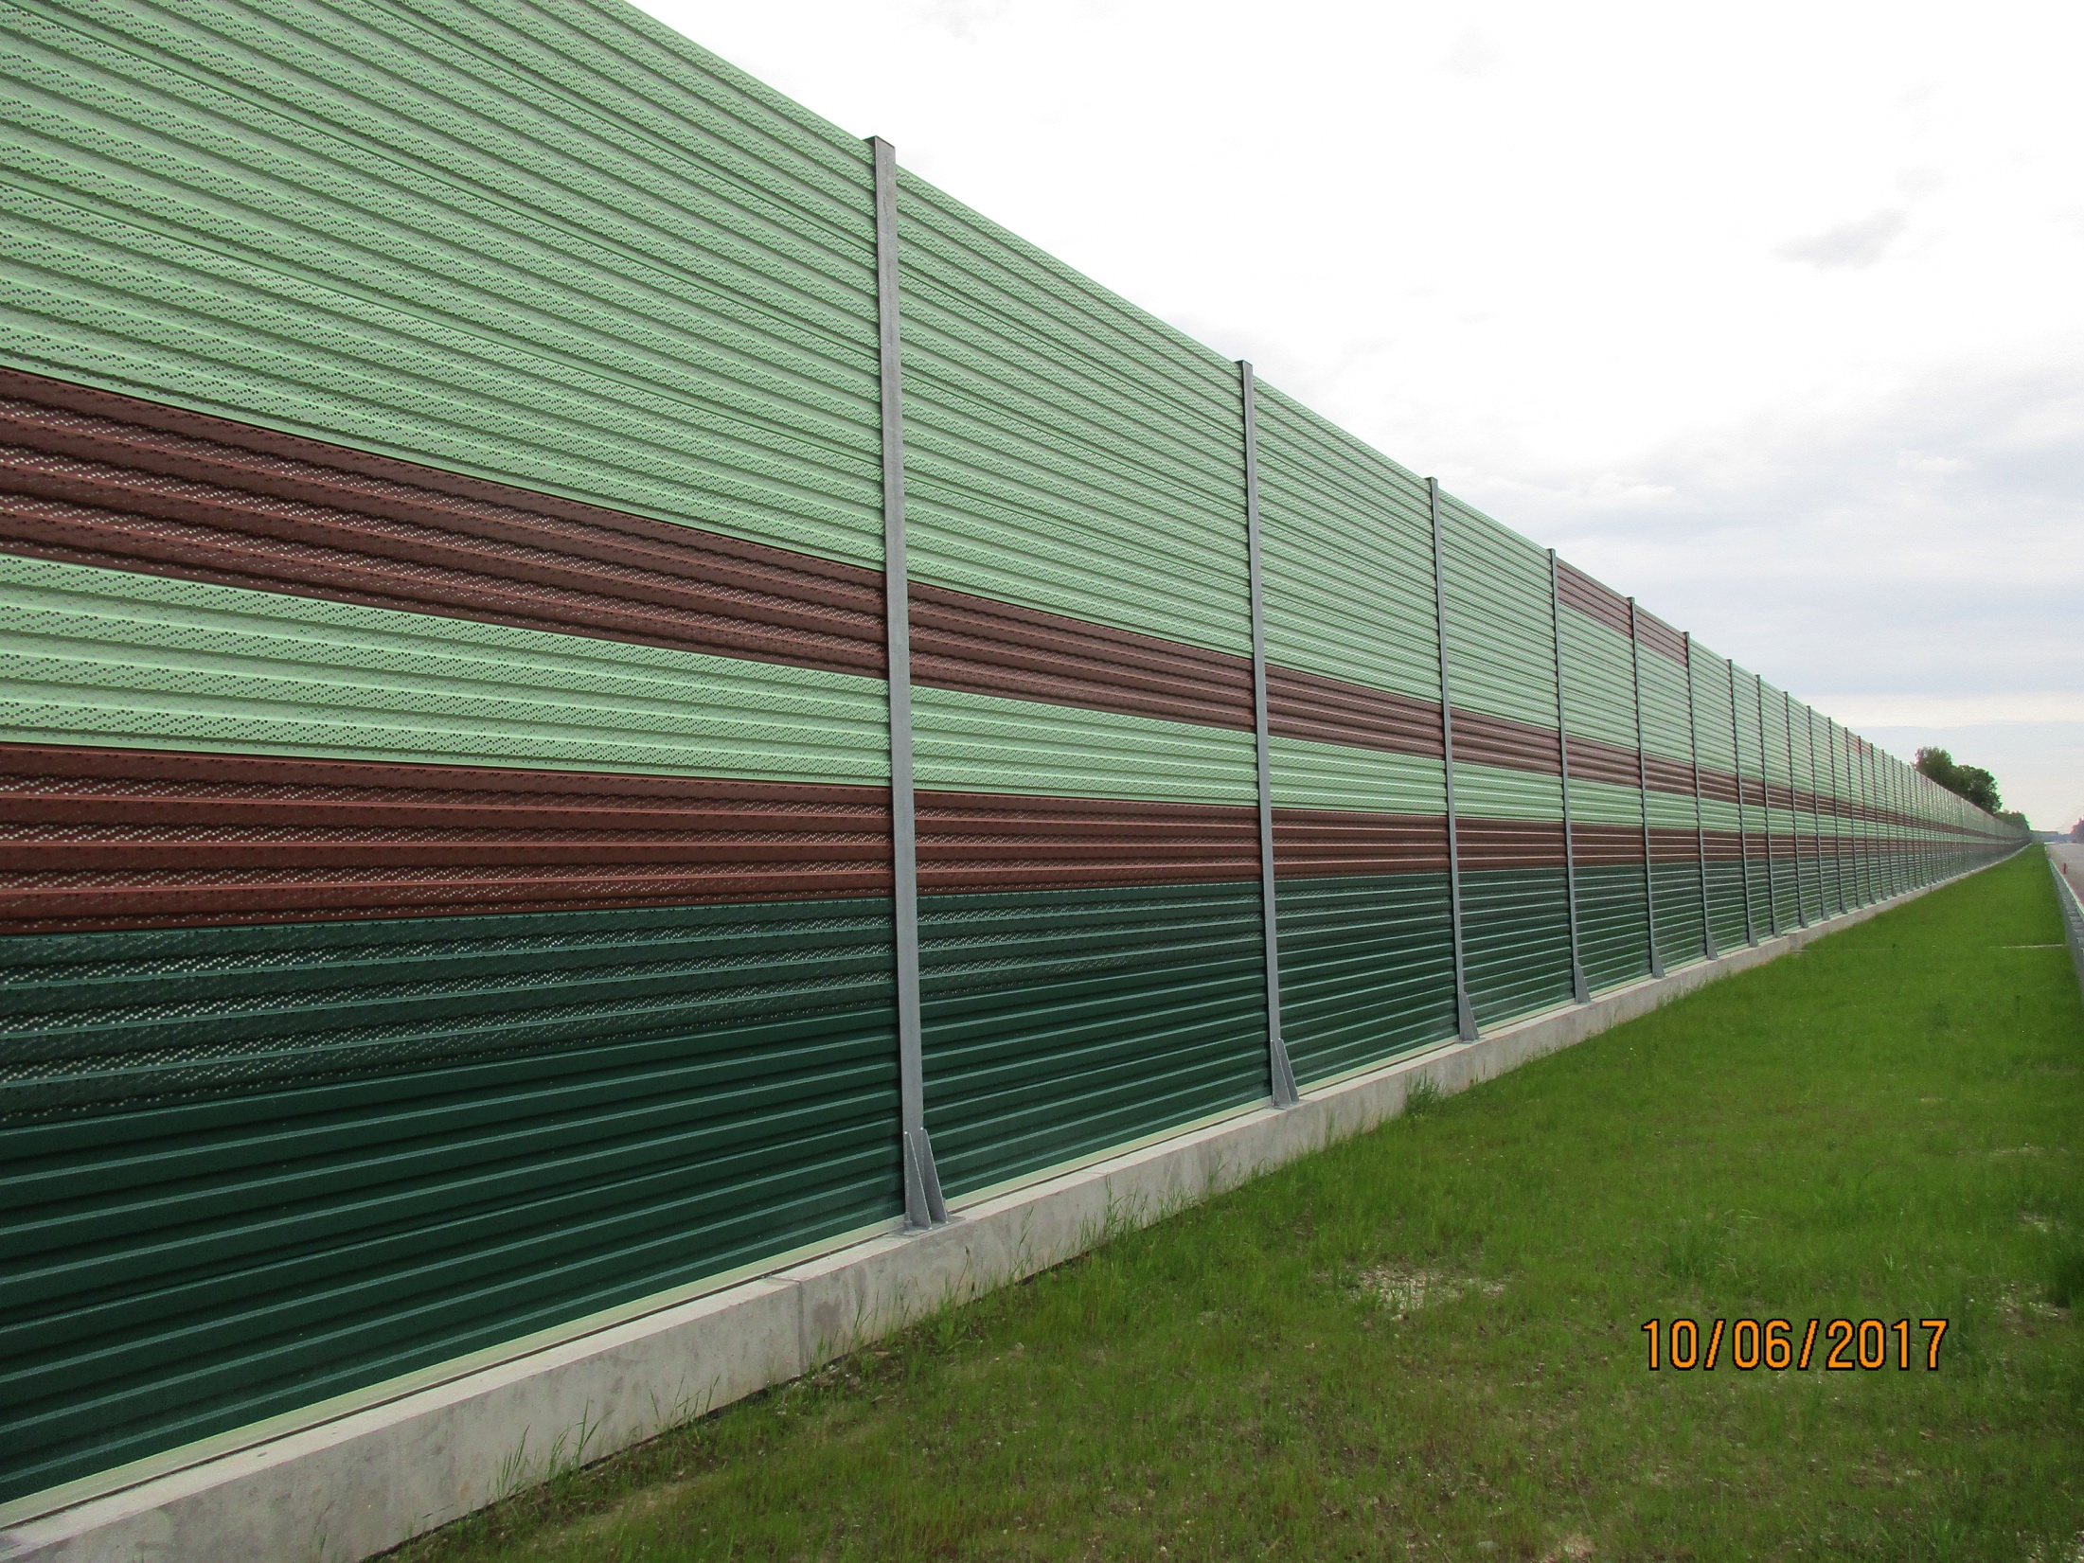
Применение высококачественных и композитных материалов в конструкции экранов

Slide 11
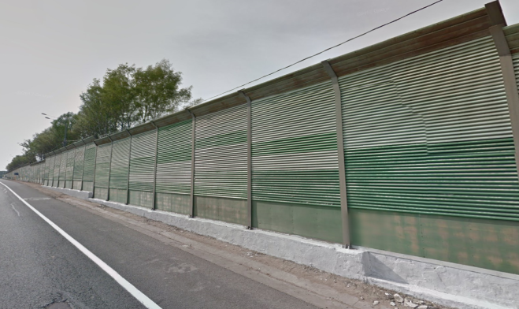
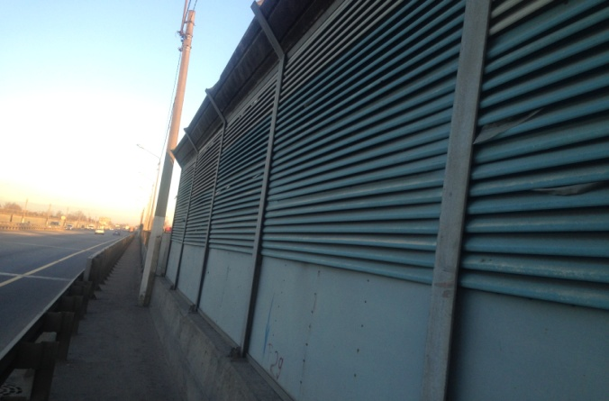
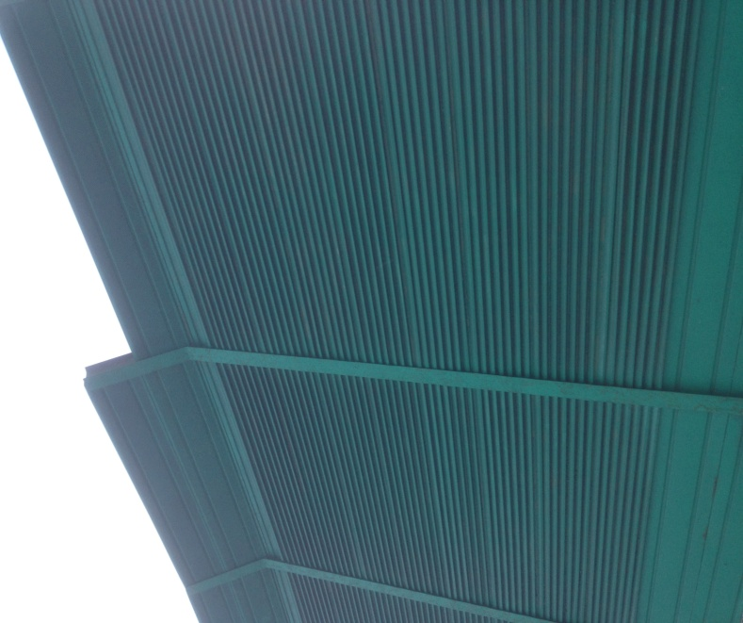
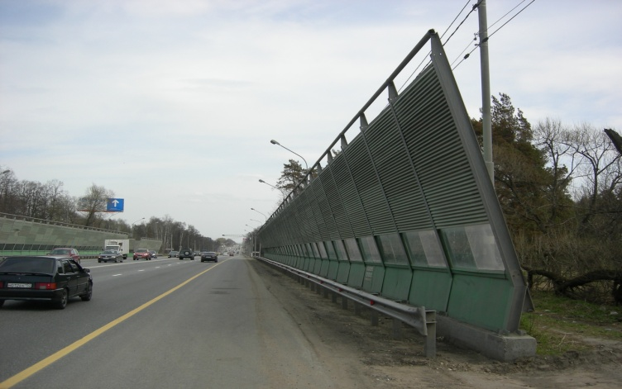
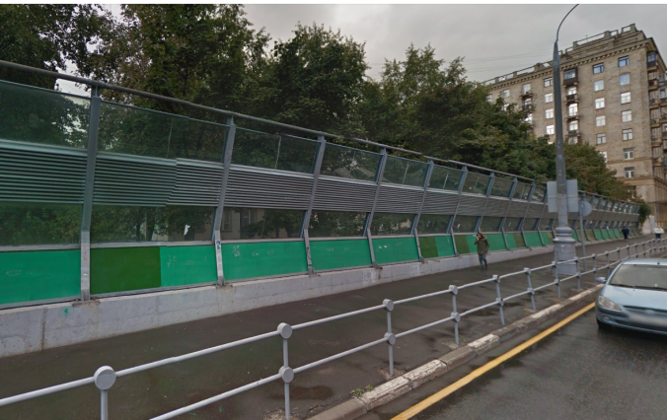
Шумозащитные экраны с применением композитных материалов со сроком эксплуатации более 15 лет.
М 1 «Беларусь»
М 4 «ДОН»
М 10 «РОССИЯ»
М 7 «ВОЛГА»
Москва ул. Беговая

Slide 12
Применение инноваций
Шумозащитный экран нового поколения
Композитные материалы
непревзойденная стойкость к коррозии в условиях активного применения противогололёдных реагентов
окраска композитов в процессе изготовления
высокая прочность и легкость
огнестойкость
антивандальные свойства
комбинирование оцинкованных сталей с композитными материалами

Slide 13
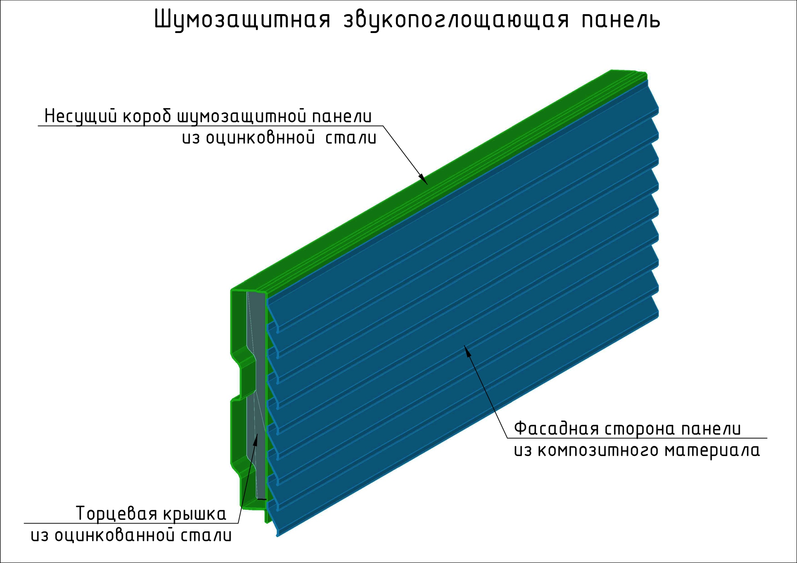
Комбинированная панель
Для оптимизации стоимости панелей шумозащитных экранов разработаны эффективные конструкции, в которых лицевые элементы изготавливаются из инновационных полимерных композитов; элементы несущего короба, из окрашенной оцинкованной стали.

Slide 14
покрытие «антиграффити»
Порошковые полимерные покрытия с эффектом антиграффити имеют поверхность, в которую не впитывается нанесённая краски граффити или загрязнения;
Поверхность легко очищается и не остается следов загрязнения.
Пассивная безопастнось
Применение страховочных тросов предотвращает разрушение элементов шумозащитного экрана под действием ударных нагрузок при установке экранов на эстакадах и путепроводах, вертолетных площадках, вдоль пути следования скоростных поездов и т. п.
Антивандальные мероприятия
Применение двутавра 15К1А исключает применение каких либо крепежных элементов. Конструкция панели размещается между полками двутавра.

Slide 15
142635, Московская область,
Орехово-Зуевский р-н, д. Губино, ул.Железнодорожная,д.1
Тел. +7 (495) 916-85-10
www.ozmk.info
Продукция завода сертифицирована и соответствует:
требованиям стандартам ГК «Автодор»;
европейскому стандарту EN 14388: 2005/ АС: 2008;
требованиям «Таможенного союза»
требованиям системы ГОСТ Р Госстандарта России и РЖД;
имеет пожарные, акустические и санитарные сертификаты.
завод ООО «ОЗМК» – единственный в России прошел инспекцию французской компании Vinci и был выбран поставщиком на объект «Скоростная платная автомобильная дорога Москва – Санкт-Петербург» .

Slide 16
Спасибо за внимание

